Slide 1
ASSOCIAÇÃO MINEIRA CENTRAL
Colégio Adventista Eldorado

Slide 2

AMC
Vem Comigo

Slide 3

“O êxito em qualquer coisa que empreendamos exige um objetivo definido. Aquele que desejar alcançar o verdadeiro êxito na vida (na organização) deve conservar firmemente em vista o alvo digno de seus esforços”. Educ. p. 262

Slide 4

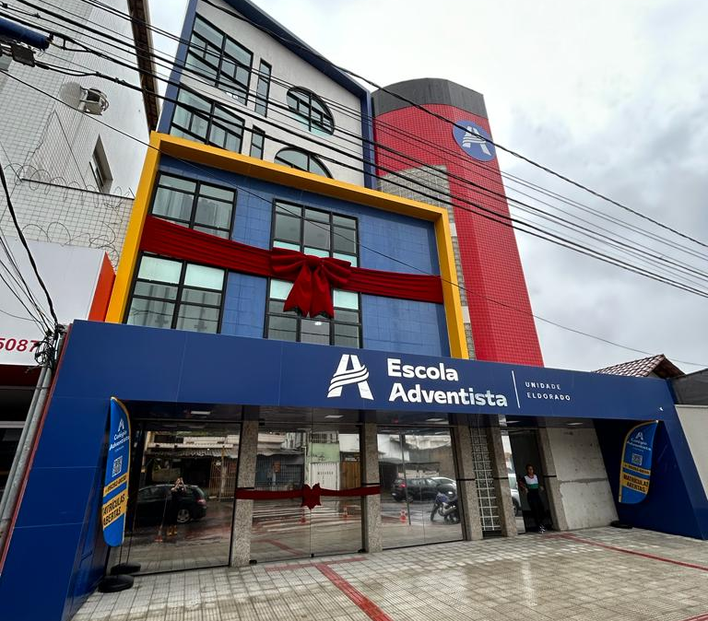
ESCOLA ADVENTISTA
ELDORADO

Slide 5
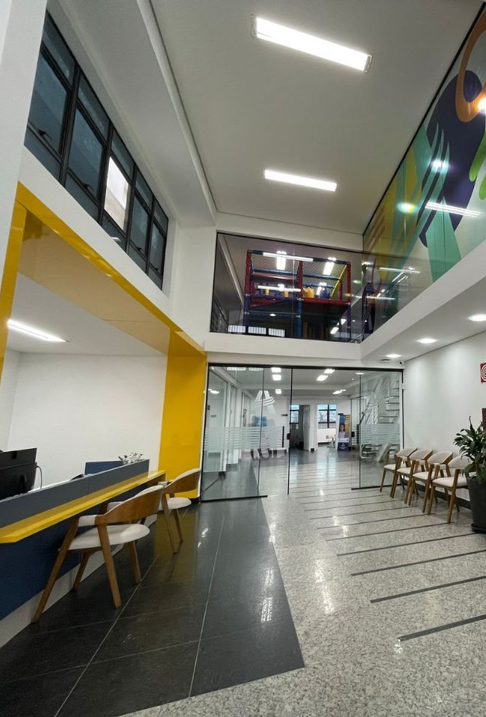
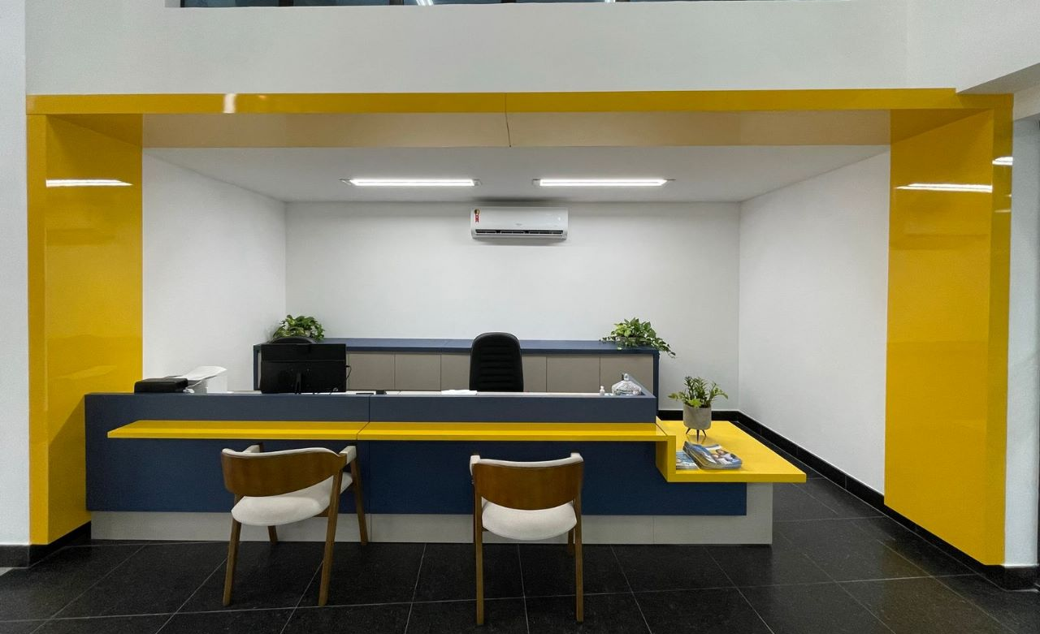
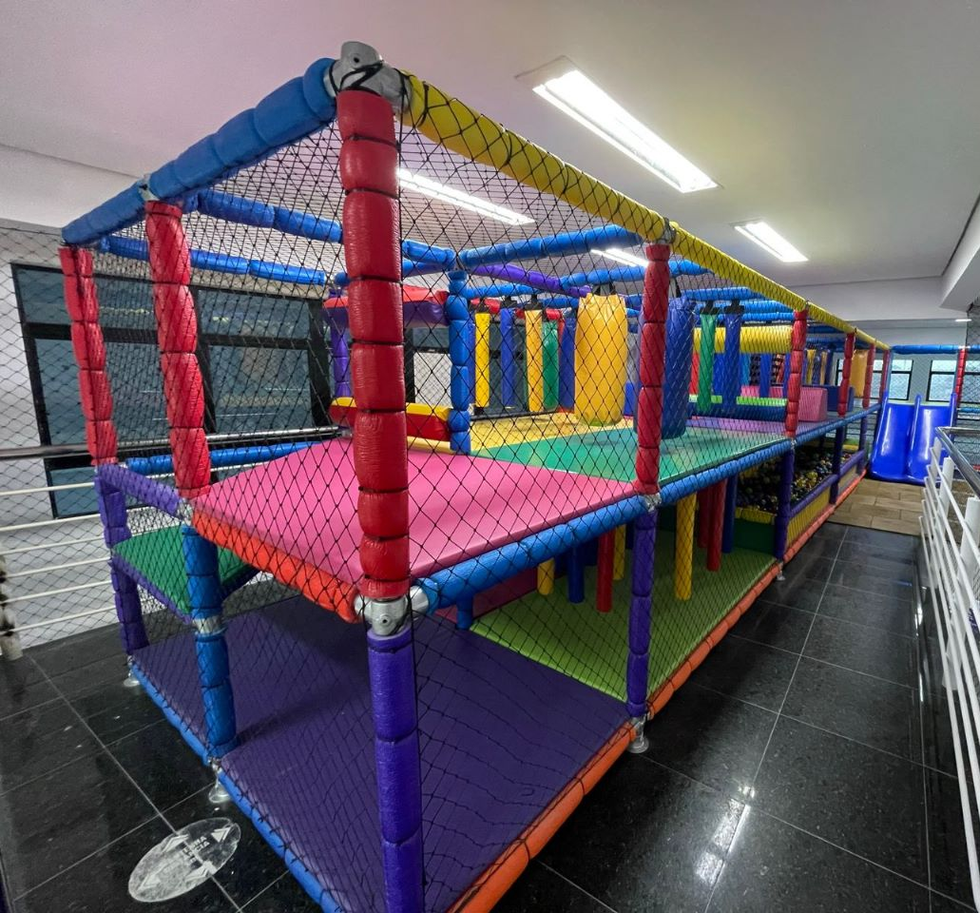
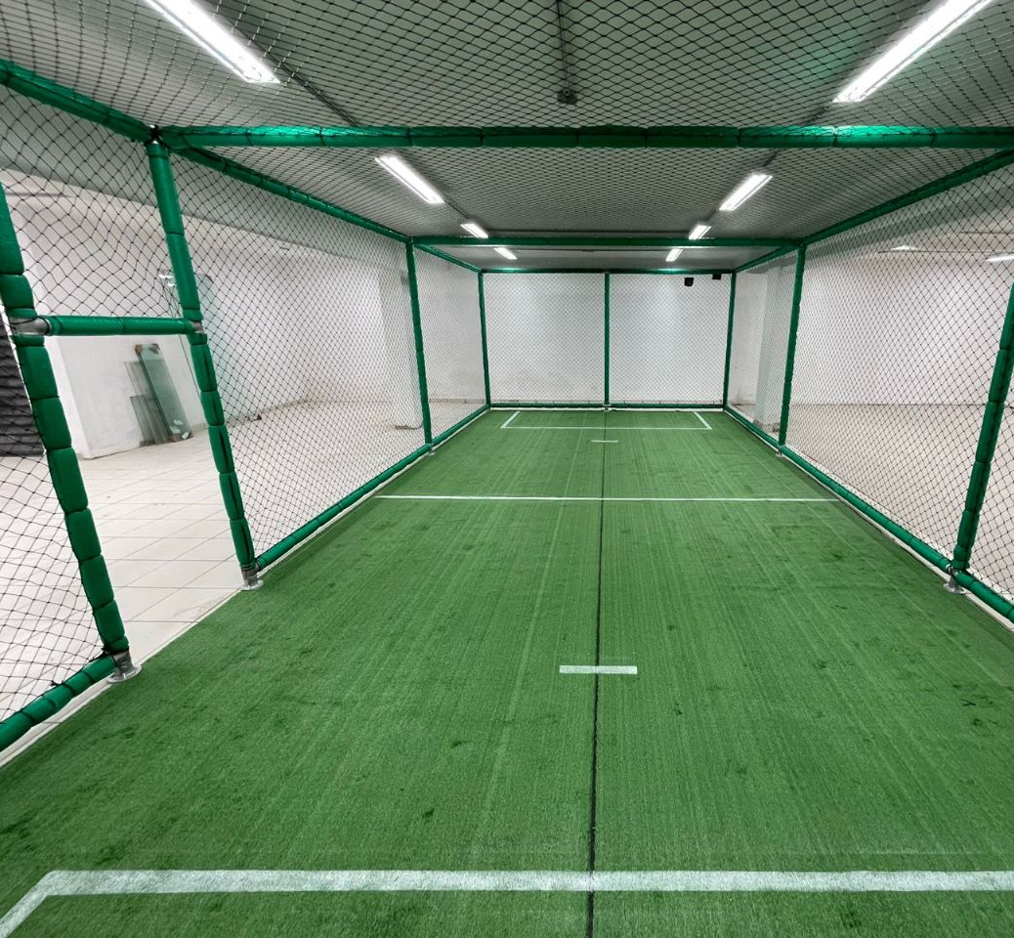
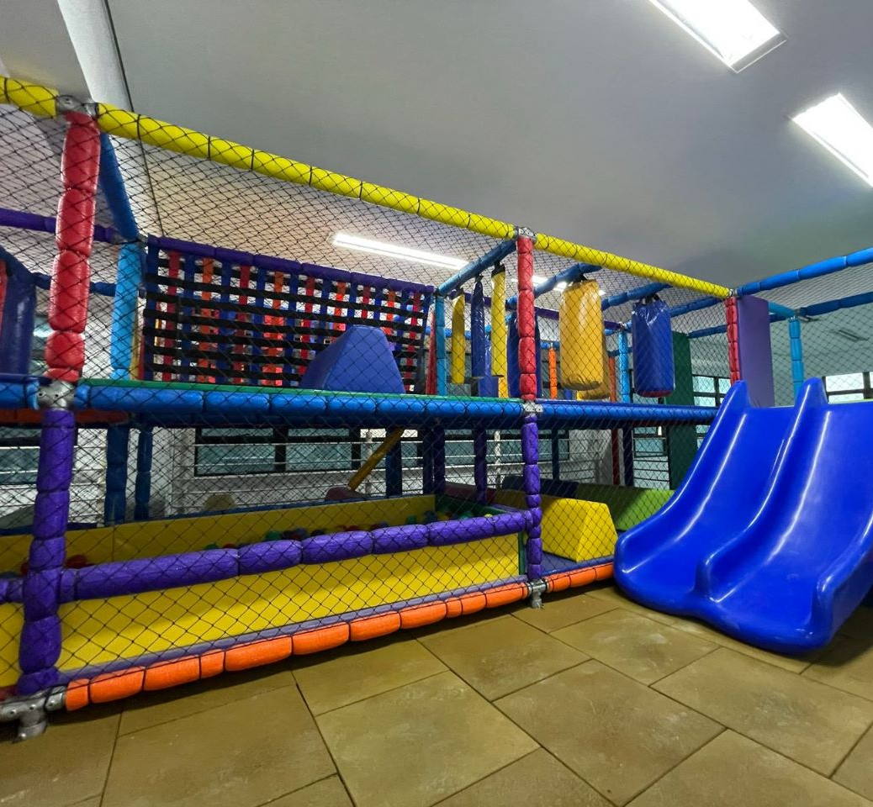

Slide 6


OBRIGADO
Associação Mineira Central da IASD

